Slide 1
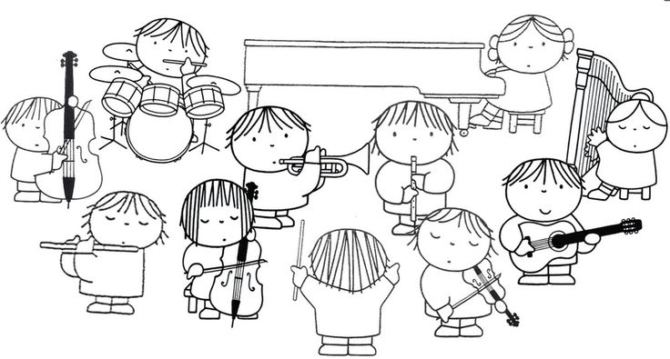
Muzieklessen
Periode 2 | Les 5

Slide 2
Terugblik vorige les
Wat hebben we vorige week ook alweer gedaan?
Vandaag gaan we starten met de eindopdracht
Het Muziekactiviteitenboek

Slide 3
Uitleg Muziekactiviteiten-boek:
Het Muziekactiviteiten-boek maak je voor de doelgroep waarmee je graag zou willen werken (dus je kiest hiervoor één doelgroep).
Als je met meerdere doelgroepen wilt werken mag je ook activiteiten voor andere doelgroepen erin opnemen maar per activiteit kies je steeds voor één bepaalde doelgroep.
Je bedenkt voor de doelgroep zes verschillende muziekactiviteiten.
Uitdelen van de opdrachtomschrijving.
Inleveren Muziekactiviteitenboek: woensdag 29 januari 2020

Slide 4

Uitleg Muziekactiviteitenboek
Het Muziekactiviteiten-boek maak je voor de doelgroep waarmee je graag zou willen werken (dus je kiest daarvoor één doelgroep).
Als je met meerdere doelgroepen wilt werken mag je ook activiteiten voor andere doelgroepen erin opnemen maar per activiteit kies je dan wel voor één bepaalde doelgroep.
Je bedenkt voor de gekozen doelgroep(en) zes verschillende muziekactiviteiten.
Je krijgt dus zes activiteitenplannen uitgewerkt, gebruik steeds alle onderstaande kopjes.

Slide 5
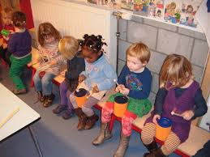
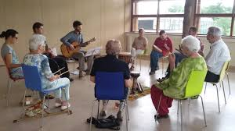
Per activiteit werk je uit:
Naam activiteit
Algemene beschrijving van de activiteit
Doelgroepbeschrijving (met welke doelgroep ga je de activiteit doen)
Beginsituatie van de doelgroep (bij deze act.)
Doelstelling van de activiteit
Werkwijze
Materialen
Ruimte
Begeleiding
Tijdsduur
Afsluiting

Slide 6
Instructie per onderdeel:
Naam activiteit | Geef de naam aan van je activiteit
Algemene beschrijving van de activiteit | Wat ga je doen?
Doelgroepbeschrijving (met welke doelgroep ga je de activiteit doen) | Aantal deelnemers Welke leeftijd Bijzonderheden (waar moet je bij deze doelgroep rekening mee houden bij het uitvoeren van de activiteit?)
Beginsituatie van de doelgroep | Wat kunnen de deelnemers al en wat nog niet?
Doelstelling van de activiteit | Waarom kies je voor deze activiteit? Wat doet de activiteit met de deelnemers? Zijn er diepere doelen dan alleen gezellig iets doen? Wat beoog/bevorder je bijvoorbeeld met de activiteit?
Werkwijze | Beschrijf stap voor stap wat de begeleider van de activiteit doet en zegt (instructie). Beschrijf wat er van de doelgroep wordt verwacht (wat moeten de deelnemers precies doen?)
Materialen | Welke materialen heb je bij de uitvoering nodig? Wat moet je daarvoor (vooraf) regelen?
Ruimte | Hoe ziet de ideale ruimte voor de activiteit eruit? Welke ruimte gebruik je?
Begeleiding | Hoeveel begeleiders heb je nodig bij het bovenaan genoemde aantal deelnemers? Wat is de onderlinge taakverdeling voor de begeleiders (wie doet wat)?
Tijdsduur | Hoe lang duurt de activiteit? Maak onderverdeling in tijd tussen uitleg, uitvoering en opruimen.
Afsluiting | Hoe sluit je de activiteit af? Heb je daar iets bij nodig? Zo ja, wat?

Slide 7
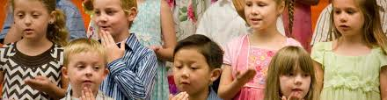
De eindopdracht bespreken
Zijn er vragen op dit moment?
Vandaag kunnen jullie in de les werken aan de eindopdracht.
Verder verslag volgens richtlijnen uitwerken (voorblad, inhoudsopgave, inleiding + nawoord)
Uitgeprint in snelhechter inleveren in de les op woensdag 29 januari 2020

